Slide 1
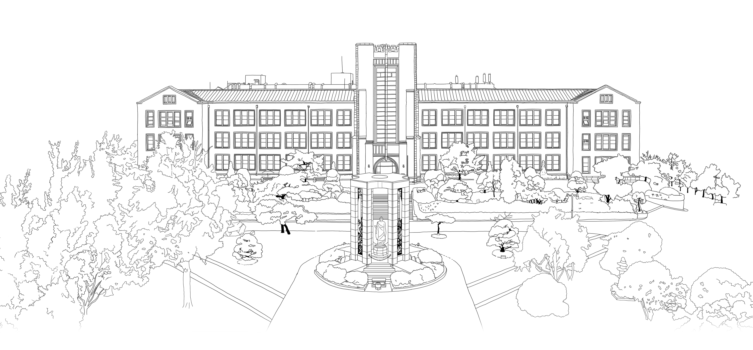


범죄 데이터 기반 범죄 예측 및 순찰 알고리즘 개발
Gangman Yi (이강만)
Department of Multimedia Engineering
Dongguk University

Slide 2
프로젝트 주제 (분야)
2/4
데이터 분석
범죄 데이터를 기반으로 범죄의 발생 빈도, 시간, 장소, 중요도 등 다양한 특징을 분석
관할 지역 내의 시간대별 교통, 신호, 도로 데이터 분석
알고리즘 개발
복합적인 데이터를 기존 경로 탐색 알고리즘에 접목
그래프 기반의 범죄 예측 및 순찰 경로 탐색 알고리즘 개발

Slide 3
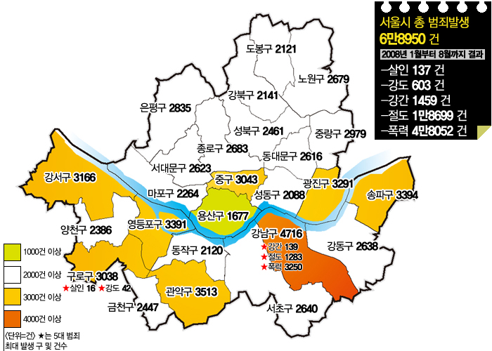
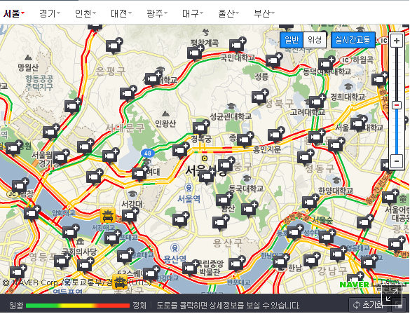
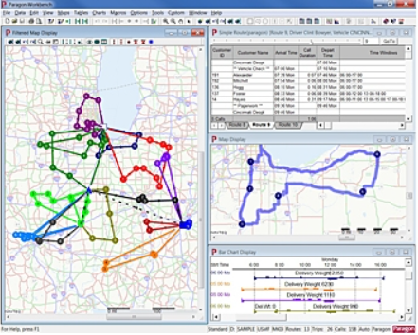
프로젝트 내용
3/4
범죄 발생 예측 및 순찰 알고리즘 개발
범죄 및 교통 데이터 기반 알고리즘 구현
범죄 데이터 예시
교통 데이터 예시
시뮬레이션 프로그램 예시

Slide 4
프로젝트 내용
4/4
필요 인원
3명
필요기술 (선수과목)
자료구조, 알고리즘, 데이터베이스
Language : C, Python, Java 등
결과물
시뮬레이션 프로그램, 분석 결과, 논문 등

